Slide 1
Rational Unified Process (RUP)
Herysson R. Figueiredo
herysson.figueiredo@ufn.edu.br

Slide 2
Revisão

Slide 3
Software
Instruções (programas de computador) que, quando executadas, fornecem características, funções e desempenho desejados;

Slide 4

Engenharia de software
Engenharia de software é a aplicação de uma abordagem sistemática, disciplinada e quantificável no desenvolvimento, na operação e na manutenção de software.

Slide 5
Processo de software
São as atividades envolvidas na produção de um sistema de software. Modelos de processos de software são representações abstratas desses processos.

Slide 6
Modelos de processo
Modelos gerais de processo descrevem a organização dos processos de software. Exemplos desses modelos gerais incluem o modelo em cascata, o desenvolvimento incremental e o desenvolvimento orientado a reúso.

Slide 7
Modelos de processo
Uma metodologia de processo genérica para engenharia de software compreende cinco atividades:
Comunicação
Planejamento
Modelagem
Construção
Emprego

Slide 8
Modelos de processo
Também podemos usar os conceitos de :
Engenharia de requisitos é o processo de desenvolvimento de uma especificação de software. As especificações destinam-se a comunicar as necessidades de sistema dos clientes para os desenvolvedores do sistema.
Processos de projeto e implementação estão relacionados com a transformação das especificações dos requisitos em um sistema de software executável. Métodos sistemáticos de projeto podem ser usados como parte dessa transformação.

Slide 9
Modelos de processo
Também podemos usar os conceitos de :
Validação de software é o processo de verificação de que o sistema está de acordo com sua especificação e satisfaz às necessidades reais dos usuários do sistema.
Evolução de software ocorre quando se alteram os atuais sistemas de software para atender aos novos requisitos. As mudanças são contínuas, e o software deve evoluir para continuar útil

Slide 10
Processos
Processos devem incluir atividades para lidar com as mudanças. Podem envolver uma fase de prototipação, que ajuda a evitar más decisões sobre os requisitos e projeto. Processos podem ser estruturados para o desenvolvimento e a entrega iterativos, de forma que mudanças possam ser feitas sem afetar o sistema como um todo.

Slide 11
Rational Unified Process - RUP
Processo Unificado da Rational

Slide 12
Rational Unified Process - RUP
O Rational Unified Process — RUP (KRUTCHEN, 2003) é um exemplo de modelo de processo moderno, derivado de trabalhos sobre a UML e o Unified Software Development Process associado (RUMBAUGH, et al., 1999; ARLOW e NEUSTADT, 2005).
Um acrônimo para a expressão “Unified Modeling Language” ou simplesmente “Linguagem de Modelagem Unificada”, o UML é uma linguagem de notação para uso em projetos de sistema.

Slide 13
Rational Unified Process - RUP
RUP é um bom exemplo de processo híbrido. Ele reúne elementos de todos os modelos de processo genéricos (modelo cascata, incremental), ilustra boas práticas na especificação e no projeto (comunicação, planejamento, modelagem, construção, emprego) e apoia a prototipação e a entrega incremental.

Slide 14
Definição
É um processo proprietário de Engenharia de software criado pela Rational Software Corporation, adquirida pela IBM, então RUP ganhou o nome de IRUP IBM Rational Unified Software (porém o nome mais conhecido é RUP), ele utiliza uma abordagem de orientação a objetos em sua concepção e é projetado e documentado utilizando a notação UML para ilustrar os processos em ação.
Um acrônimo para a expressão “Unified Modeling Language” ou simplesmente “Linguagem de Modelagem Unificada”, o UML é uma linguagem de notação para uso em projetos de sistema.

Slide 15
Rational Unified Process - RUP
O RUP reconhece que os modelos de processo convencionais apresentam uma visão única do processo. Em contrapartida, o RUP é normalmente descrito em três perspectivas:
Uma perspectiva dinâmica, que mostra as fases do modelo ao longo do tempo.
Uma perspectiva estática, que mostra as atividades realizadas no processo.
Uma perspectiva prática, que sugere boas práticas a serem usadas durante o processo.

Slide 16
Rational Unified Process - RUP
O RUP utiliza pequenos ciclos de projeto que correspondem à uma iteração e que resultam em um incremento no software. Iterações referem-se a passos e incrementos à evolução do produto.
Cada ciclo possui 4 fases: Concepção, Elaboração, Construção e Transição

Slide 17
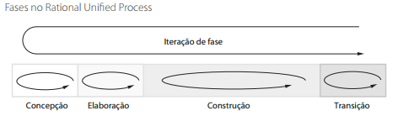
Fases no Rational Unified Process

Slide 18
Fases no Rational Unified Process

Slide 19
Concepção
O objetivo da fase de concepção é estabelecer um business case para o sistema. Você deve identificar todas as entidades externas (pessoas e sistemas) que vão interagir com o sistema e definir as interações.Então, você deve usar essas informações para avaliar a contribuição do sistema para o negócio. Se essa contribuição for pequena, então o projeto poderá ser cancelado depois dessa fase.

Slide 20
Fases no Rational Unified Process

Slide 21
Elaboração
As metas da fase de elaboração são desenvolver uma compreensão do problema dominante, estabelecer um framework da arquitetura para o sistema, desenvolver o plano do projeto e identificar os maiores riscos do projeto. No fim dessa fase, você deve ter um modelo de requisitos para o sistema, que pode ser um conjunto de casos de uso da UML, uma descrição da arquitetura ou um plano de desenvolvimento do software.

Slide 22
Fases no Rational Unified Process

Slide 23
Construção
A fase de construção envolve projeto, programação e testes do sistema. Durante essa fase, as partes do sistema são desenvolvidas em paralelo e integradas. Na conclusão dessa fase, você deve ter um sistema de software já funcionando, bem como a documentação associada pronta para ser entregue aos usuários

Slide 24
Fases no Rational Unified Process

Slide 25
Transição
A fase final do RUP implica transferência do sistema da comunidade de desenvolvimento para a comunidade de usuários e em seu funcionamento em um ambiente real. Isso é ignorado na maioria dos modelos de processo de software, mas é, de fato, uma atividade cara e, às vezes, problemática. Na conclusão dessa fase, você deve ter um sistema de software documentado e funcionando corretamente em seu ambiente operacional

Slide 26
Fases no Rational Unified Process

Slide 27
Iteração
No RUP, a iteração é apoiada de duas maneiras. Cada fase pode ser executada de forma iterativa com os resultados desenvolvidos de forma incremental. Além disso, todo o conjunto de fases também pode ser executado de forma incremental.

Slide 28
RUP - Visão estática
A visão estática do RUP prioriza as atividades que ocorrem durante o processo de desenvolvimento. Na descrição do RUP, essas são chamadas workflows. Existem seis workflows centrais, identificadas no processo, e três workflows de apoio.

Slide 29
RUP - Visão estática
O RUP foi projetado em conjunto com a UML, assim, a descrição do workflow é orientada em torno de modelos associados à UML, como modelos de sequência, modelos de objetos etc.

Slide 30
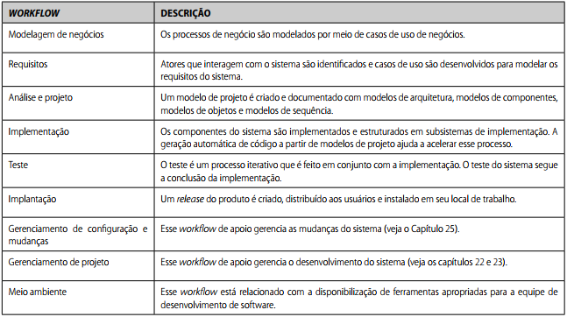
RUP - Visão estática

Slide 31
Visão Estática x Dinâmica
A vantagem de proporcionar visões estáticas e dinâmicas é que as fases do processo de desenvolvimento não estão associadas a workflows específicos. Ao menos em princípio, todos os workflows do RUP podem estar ativos em todas as fases do processo. Nas fases iniciais, provavelmente, maiores esforços serão empenhados em workflows, como modelagem de negócios e requisitos, e, nas fases posteriores, no teste e na implantação.

Slide 32
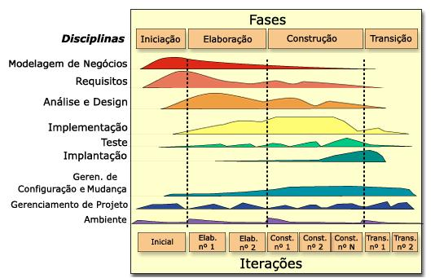
Visão Estática x Dinâmica

Slide 33
Perspectiva prática RUP
RUP descreve as boas práticas da engenharia de software que são recomendadas para uso no desenvolvimento de sistemas. Seis boas práticas fundamentais são recomendadas:
Desenvolver software iterativamente:
Gerenciar os requisitos;
Usar arquiteturas baseadas em componentes;
Modelar o software visualmente;
Verificar a qualidade do software;
Controlar as mudanças do software.

Slide 34
Desenvolver software iterativamente
Planejar os incrementos do sistema com base nas prioridades do cliente e desenvolver os recursos de alta prioridade no início do processo de desenvolvimento.

Slide 35
Gerenciar os requisitos
Documentar explicitamente os requisitos do cliente e acompanhar suas mudanças. Analisar o impacto das mudanças no sistema antes de aceitá-las.

Slide 36
Usar arquiteturas baseadas em componentes
Estruturar a arquitetura do sistema em componentes.

Slide 37
Modelar o software visualmente.
Usar modelos gráficos da UML para apresentar visões estáticas e dinâmicas do software.

Slide 38
Verificar a qualidade do software
Assegurar que o software atenda aos padrões de qualidade organizacional.

Slide 39
Controlar as mudanças do software
Gerenciar as mudanças do software, usando um sistema de gerenciamento de mudanças e procedimentos e ferramentas de gerenciamento de configuração.

Slide 40
Conclusão
O RUP não é um processo adequado para todos os tipos de desenvolvimento, como, por exemplo, desenvolvimento de software embutido.
As inovações mais importantes do RUP são a separação de fases e workflows e o reconhecimento de que a implantação de software em um ambiente do usuário é parte do processo.

Slide 41
Conclusão
As fases são dinâmicas e têm metas. Os workflows são estáticos e são atividades técnicas que não são associadas a uma única fase, mas podem ser utilizadas durante todo o desenvolvimento para alcançar as metas específicas.

Slide 42
Exercícios
Resolva os exercícios propostos na lista de exercícios 2.

Slide 43
Bibliografia
BOOCH, G.; RUMBAUGH, J.; JACOBSON, I. UML: guia do usuário. 2. ed. Rio de Janeiro: Campus, 2006.
PRESSMAN, Roger S. Engenharia de software. 5. Ed. Rio de Janeiro: McGraw-Hill, 2002.
SOMMERVILLE, I. Engenharia de software. 10. Ed. São Paulo, SP: Addison Wesley, 2018
BEZERRA, Eduardo. Princípios de Análise e Projeto de Sistemas com UML. Rio de Janeiro: Campus, 2006.

